Slide 1


Sistemas Numéricos

Slide 2
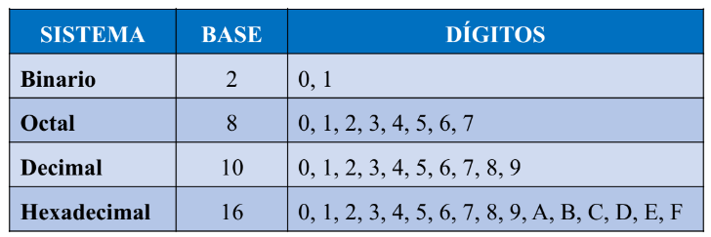
Sistemas Numéricos
El sistema numérico es el conjunto ordenado de símbolos y reglas que se utilizan para representar datos numéricos o cantidades.

Slide 3
Sistema Decimal
El sistema decimal tiene su base en diez dígitos: 0, 1, 2, 3, 4, 5, 6,7, 8 y 9. Cuando el número que vamos a representar es mayor que 9, se emplean esas mismas cifras, pero debe tenerse en cuenta su posición respecto al punto decimal.
Ejemplo: 8(10), 135(10), 1987 (10), etc.
NO SON EJEMPLO DE DECIMAL, si lo expresamos de la siguiente manera:
8, 8(2), 8 (8), 8(16).
SIEMPRE LO EXPRESO CON LA BASE QUE CORRESPONDE. En este caso, base 10.
.

Slide 4
Sistema Binario
Está determinado en el uso exclusivo de dos dígitos el 0 y el 1,
denominado Bit. El sistema binario también se le denomina sistema de base 2.
Ejemplo: 001(2), 10101(2), 10 (2), etc.
NO SON EJEMPLO DE BINARIO, si lo expresamos de la siguiente manera:
001 - 001(10) - 001 (8) - 001(16).
SIEMPRE LO EXPRESO CON LA BASE QUE CORRESPONDE. En este caso, base 2.
.

Slide 5
Sistema Octal
Este sistema consta de 8 símbolos desde el 0 hasta el 7.
El sistema octal también se le denomina sistema de base 8.
Ejemplo: 101(8), 101(8), 7(8), 10 (8), etc.
NO SON EJEMPLO DE OCTAL, si lo expresamos de la siguiente manera:
701- 001(10), 751 (2), 001(16), 48(8). 989(8)
SIEMPRE LO EXPRESO CON LA BASE QUE CORRESPONDE. En este caso, base 8.
.

Slide 6
Sistema Hexadecimal
En este sistema, los números se representan con dieciséis símbolos: 0, 1, 2, 3, 4, 5, 6, 7, 8, 9,A,B,C,D,EyF.Se utilizan los caracteres A, B,C, D, Ey F representando las cantidades decimales 10, 11, 12, 13, 14 y 15 respectivamente,
El sistema hexadecimal también se le denomina sistema de base 16.
Ejemplo: 101(16), 1A(16), F7(16), CDA (16), etc.
NO SON EJEMPLO DE HEXADECIMAL, si lo expresamos de la siguiente manera:
1A, 1A(10), 1A (2), 1A(8).
SIEMPRE LO EXPRESO CON LA BASE QUE CORRESPONDE. En este caso, base 16.
.

Slide 7
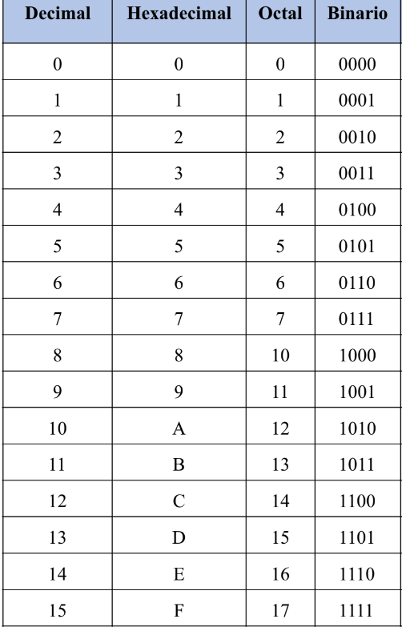
Tabla de conversión

Slide 8
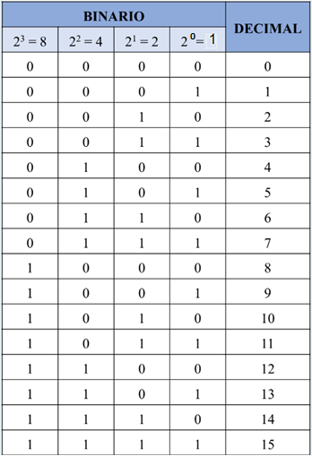
Conteo en Binario
Se toma en cuenta la numeración de derecha a izquierda, y cada columna tiene un peso, como muestra la tabla los pesos se ubican de derecha a izquierda teniendo como peso: 1, 2, 4 y 8.
.

Slide 9

Conversiones Sistemas Numericos.

Slide 10
CONVERSIÓN DE DECIMAL A BINARIO
1- Tabla de potencia de 2.
2- División sucesiva por 2.

Slide 11
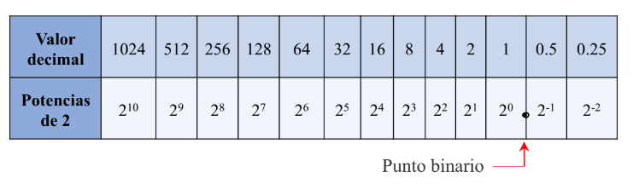
CONVERSIÓN DE DECIMAL A BINARIO: TABLA DE POTENCIA DE 2.

Slide 12
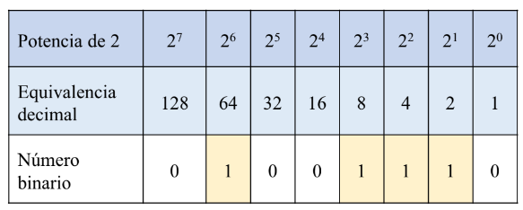
Convertir 78(10) a binario
Primero, buscar en valor decimal un número menor o igual a 78.
El número es 64, luego se los resto a los 78. Y al resultado, le aplico el mismo procedimiento.
78-64=14
14-8=6
6- 4=2
2- 2=0
Para buscar el equivalente en binario, completo con un 1 en la tabla, donde tengo los números que están con azul.

Slide 13
¡Realizamos la conversión con el método tabla de potencia de 2!
Convertir 435(10) a binario

Slide 14
¡Realizamos la conversión con el método tabla de potencia de 2!
Convertir 435(10) a binario
RTA: 110110011(2)

Slide 15
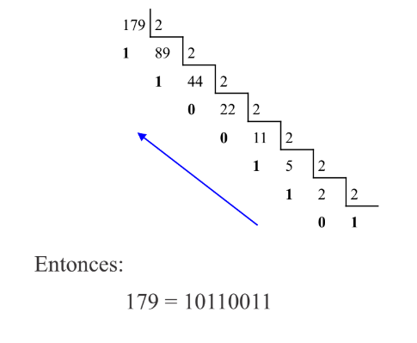
CONVERSIÓN DE DECIMAL A BINARIO: DIVISIÓN SUCESIVA POR 2.
Se requiere dividir sucesivamente el número decimal entre 2 y que se escriban los restos después de cada división hasta que se obtenga un cociente de 0. El resultado binario se obtiene al escribir desde abajo hacia arriba.

Slide 16
¡Realizamos la conversión con el método división sucesiva por 2!
Convertir 875(10) a binario

Slide 17
¡Realizamos la conversión con el método división sucesiva por 2!
Convertir 875(10) a binario
RTA: 11001101011(2)

Slide 18
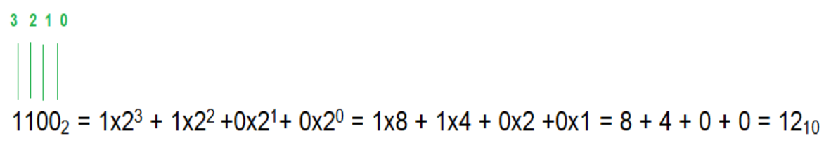
CONVERSIÓN DE BINARIO A DECIMAL, MULTIPLICANDO CADA DÍGITO POR SU PESO Y SUMANDO LOS PRODUCTOS
Convertir el número 1100₂ a decimal.

Slide 19
¡Realizamos la conversión de binario a decimal!
Convertir 1011011(2) a decimal

Slide 20
¡Realizamos la conversión de decimal a binario!
Convertir 1011011(2) a decimal
RTA: 91(10)

Slide 21
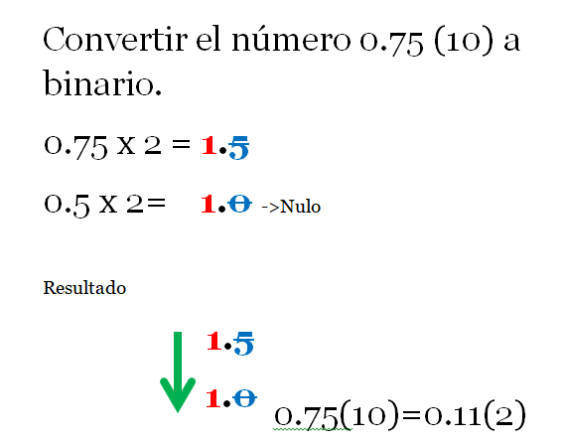
CONVERSIÓN DE DECIMAL FRACCIONARIO A BINARIO
Se multiplica el número fraccionario sucesivamente por dos. Los valores enteros obtenidos antes del punto decimal se constituyen el número en base dos o sea el número binario. Para sucesivas multiplicaciones se emplea solamente la parte fraccionaria. El procedimiento termina cuando la parte fraccionaria es nula o bien cuando se cree
haber hallado un número suficiente de cifras binarias

Slide 22
¡Realizamos la conversión de decimal fraccionaria a binario!
Convertir 0.625(10) a binario
RTA: 0.101(2)

Slide 23
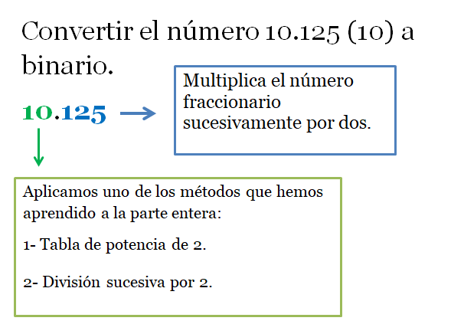
CONVERSIÓN DE DECIMAL FRACCIONARIO A BINARIO

Slide 24
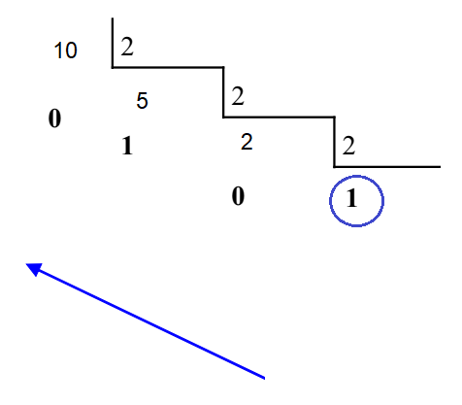
CONVERSIÓN DE DECIMAL FRACCIONARIO A BINARIO
Para la parte entera: 10.125(10)= (1010. )

Slide 25
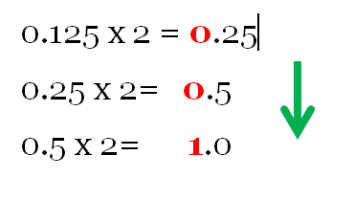
CONVERSIÓN DE DECIMAL FRACCIONARIO A BINARIO
Para la parte fraccionaria: 10.125(10)= (1010.001)

Slide 26
¡Realizamos la conversión de decimal fraccionaria a binario!
Convertir 20.62(10) a binario
RTA: 10100.1001(2)

Slide 27
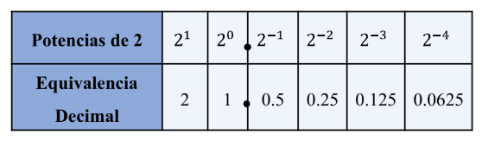
CONVERSIÓN DE BINARIO FRACCIONARIO A DECIMAL
Para convertir un número binario Fraccionario a decimal es igual a convertir de binario a decimal, solamente teniendo en cuenta
el casillero que le corresponde a cada número binario. A partir del
punto binario se considera potencias inversas de 2.

Slide 28

CONVERSIÓN DE BINARIO FRACCIONARIO A DECIMAL

Slide 29
¡Realizamos la conversión de binario fraccionaria a decimal!
Convertir 10.1001 (2) a decimal

Slide 30
¡Realizamos la conversión de binario fraccionaria a decimal!
Convertir 10.1001 (2) a decimal
RTA: 2.5625(10)

Slide 31
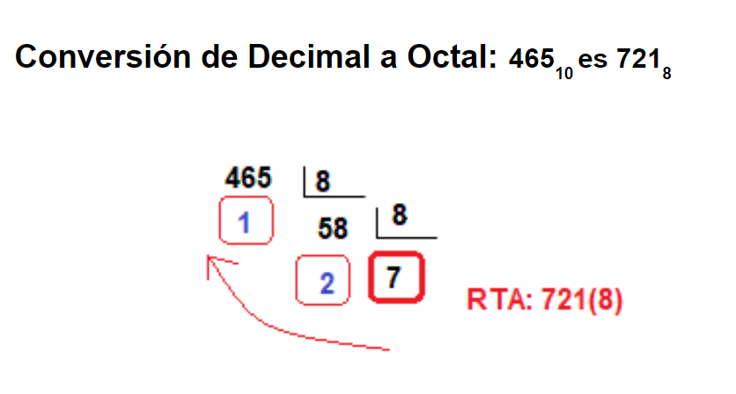
CONVERSIÓN DE DECIMAL A OCTAL
En la conversión de una magnitud decimal a octal se realizan divisiones sucesivas por 8 hasta obtener la parte entera del cociente igual a cero o hasta que no se pueda dividir más.

Slide 32
¡Realizamos la conversión de decimal a octal!
Convertir 525(10) a octal

Slide 33
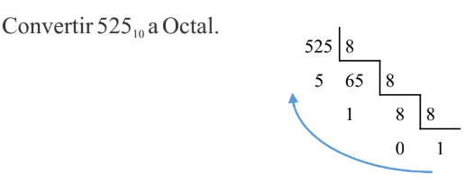
¡Realizamos la conversión de decimal a octal!
Convertir 525(10) = 1015(8)

Slide 34
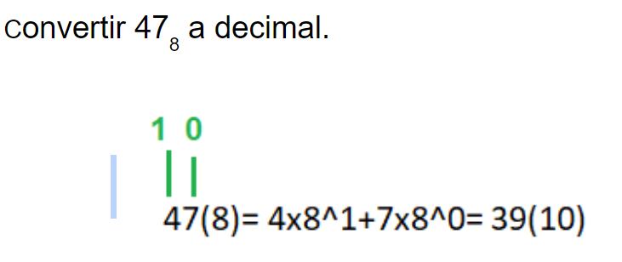
CONVERSIÓN DE OCTAL A DECIMAL
La conversión de un número octal a decimal se obtiene multiplicando cada dígito por su peso y sumando los productos:

Slide 35
¡Realizamos la conversión de octal a decimal!
Convertir 745(8)

Slide 36
¡Realizamos la conversión de octal a decimal!
Convertir 745(8)
RTA=485(10)

Slide 37
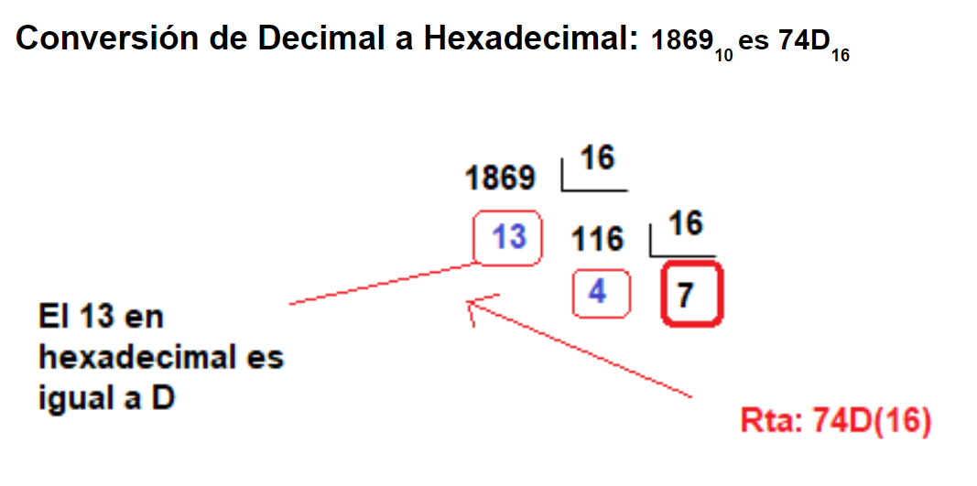
CONVERSIÓN DE DECIMAL A HEXADECIMAL
En la conversión de una magnitud decimal a hexadecimal se realizan divisiones sucesivas por 16 hasta obtener un cociente de cero o hasta que no se pueda dividir más.

Slide 38
¡Realizamos la conversión de decimal a hexadecimal!
Convertir 525(10)

Slide 39
¡Realizamos la conversión de decimal a hexadecimal!
Convertir 525(10)
RTA= 20D

Slide 40
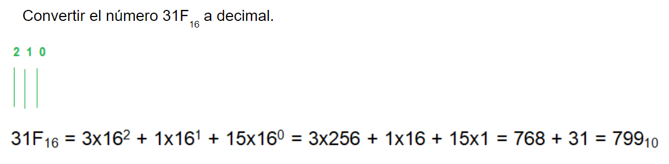
CONVERSIÓN DE HEXADECIMAL A DECIMAL
En el sistema hexadecimal, cada dígito tiene asociado un peso equivalente a una potencia de 16, entonces se multiplica el valor decimal del dígito correspondiente por el respectivo peso y realizar la suma de los productos.

Slide 41
¡Realizamos la conversión de hexadecimal a decimal!
Convertir A35(16)

Slide 42
¡Realizamos la conversión de hexadecimal a decimal!
Convertir A35(16)
RTA= 2613(10)

Slide 43
CONVERSIÓN BINARIO A OCTAL.
Se utiliza el método de conversión directa, utilizando la tabla de conversiones.
Para convertir de binario a octal, agrupar de derecha a izquierda de a 3 posiciones.
Ejemplo: 10101110011(2)

Slide 44
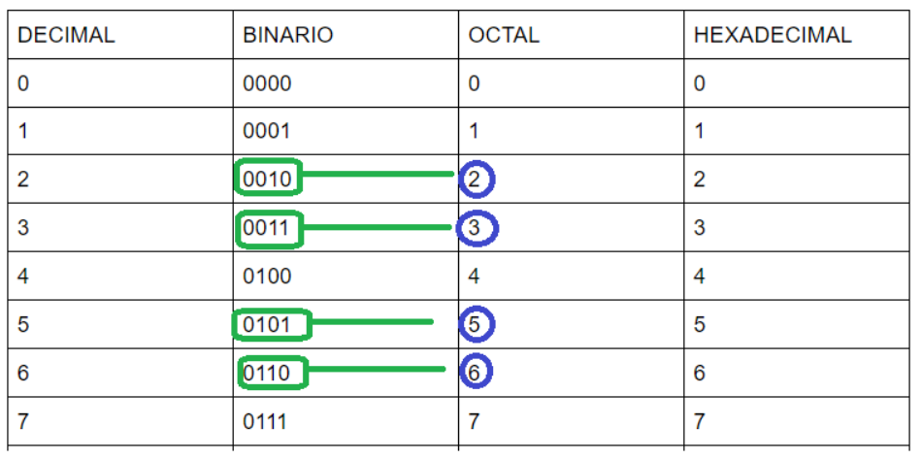

RTA= 2563(8)

Slide 45
¡Realizamos la conversión de binario a octal!
101101101(2) a base 8

Slide 46
¡Realizamos la conversión de binario a octal!
101101101(2) a base 8
RTA= 555(8)

Slide 47
CONVERSIÓN BINARIO A HEXADECIMAL.
Para convertir de binario a HEXADECIMAL, utilizando el método de la conversión directa, agrupar de derecha a izquierda de a 4 posiciones.
Ejemplo: 10101110011(2)

Slide 48
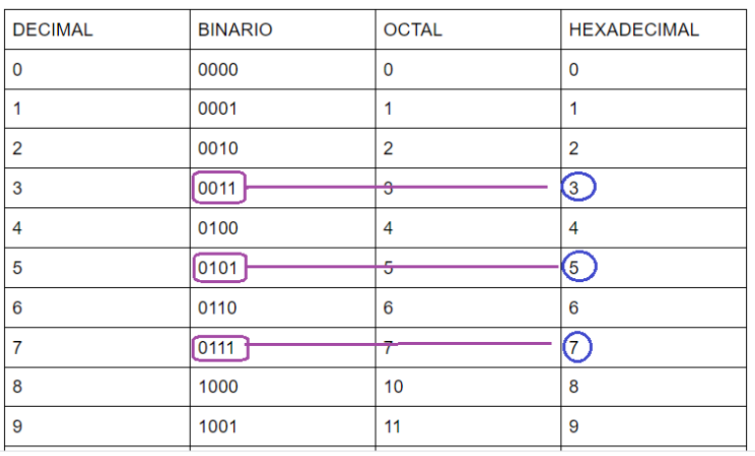

RTA=573(16)

Slide 49
¡Realizamos la conversión de binario a hexadecimal!
101101101(2) a base 16

Slide 50
¡Realizamos la conversión de binario a hexadecimal!
101101101(2) a base 16
RTA: 16D

Slide 51
¿Preguntas?

